Slide 1
SASS应用
黄贤存

Slide 2
SASS使用背景
CSS 是一些非常基础简单的语句的组合，既然简单的语句，就不可避免的有很多重复，冗余的东西。而且没有传统编程语言变量、控制语句等高级特性，所以造成了 CSS 编写低效，往往需要通过查找替换、大量复制来修改或者编写。
Sass 就是用来弥补这个缺陷，为 CSS 提供额外的高级功能，使其开发更加方便快捷，更加方便管理。所以你需要使用 Sass 的语法来编写代码，然后通过 Sass 编译成具体的 CSS 代码，然后使用。
所以这里就需要学习一下 Sass 的语法。
Sass 的语法是按照一定规则进行缩进然后编写有关 CSS 属性，与传统 CSS 代码差别较大，学习成本高，于是 Sass 就有了一套 Scss 语法规则。Scss 中你可以直接写 CSS，即便你不会 Sass 的语法特性，直接编写 CSS 代码也是可以通过编译的，你只需要保存成 .scss 后缀的文件名即可。

Slide 3
SASS简介
Sass 是一款强化 CSS 的辅助工具，它在 CSS 语法的基础上增加了变量 (variables)、嵌套 (nested rules)、混合 (mixins)、导入 (inline imports) 等高级功能，这些拓展令 CSS 更加强大与优雅。使用 Sass 以及 Sass 的样式库（如 Compass）有助于更好地组织管理样式文件，以及更高效地开发项目。
Sass是一种CSS预处理语言，当你使用Sass这门语言时，你使用编译程序来转换Sass文件，通常以SCSS文件格式书写然后转换成CSS文件.
在它做任何事情前必须先安装Ruby，然后安装SASS。也可使用可视化界面的GUI工具来书写Sass。(安装方法见下页)
Sass通过使用命令行工作。通过 sass-convert 命令行工具转换成另一种格式
# Convert Sass to SCSS
$ sass-convert style.sass style.scss
# Convert SCSS to Sass
$ sass-convert style.scss style.sass
可视化工具：Codekit, Prepro, Mixture, Koala, compass.

Slide 4
Sass的特点
完全兼容 CSS3
在 CSS 基础上增加变量、嵌套 (nesting)、混合 (mixins) 等功能
通过函数进行颜色值与属性值的运算
提供控制指令 (control directives)等高级功能
自定义输出格式

Slide 5
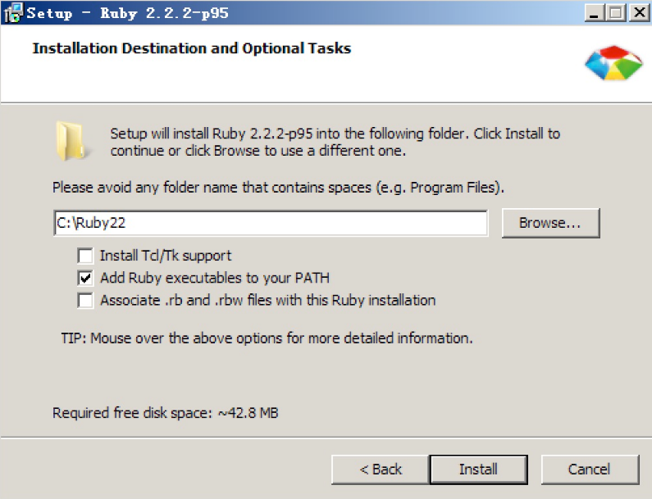

Sass的安装
安装Sass和Compass:sass基于Ruby语言开发而成，因此安装sass前需要安装Ruby。（注:mac下自带Ruby无需在安装Ruby!） https://rubyinstaller.org/downloads/
安装过程中请注意勾选Add Ruby executables to your PATH添加到系统环境变量。如下图

Slide 6
测试安装有没有成功
开始：运行>cmd 输入: ruby –v
安装最新版本的Sass和Compass，你需要输入下面的命令：
//安装如下(如mac安装遇到权限问题需加 sudo gem install sass)
gem install sass
gem install compass
编译sass
ass编译有很多种方式，如命令行编译模式、sublime插件SASS-Build、
编译软件koala、前端自动化软件codekit、Grunt打造前端自动化工作流grunt-sass、Gulp
打造前端自动化工作流gulp-ruby-sass等。

Slide 7
卸载和更新sass
卸载gem包
  gem uninstall sass
查看已经安装的GEM包，可以输入命令：
  gem list
更新gem
  gem update --system

Slide 8

开始使用SASS 使用koala编译器编译sass
在开始之前，确保ruby和sass已安装。
创建如下目录：
project
—sass
        —style.scss
—css
index.html
将此文件夹拖拽到koala窗口，用来监听此文件夹变化,在koala下改变输出路径为css文件夹
SASS提供四个编译风格的选项：
  nested： 嵌套缩进的CSS代码，它是默认值。
  expanded：没有缩进的，扩展的CSS代码。
  compact：简洁格式的CSS代码。
  compressed：压缩后的CSS代码。

Slide 9
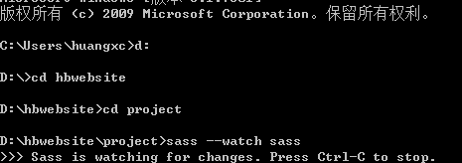
使用命令编译sass
命令行进入project目录，命令行中输入：sass —style compressed style.scss style.css 设置编译风格，输入sass —watch sass:css 监听某个文件或目录，一旦文件有变动，就自动生成编译后的版本。
html文件中只需简单引入css文件即可。

Slide 10
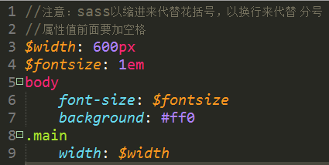
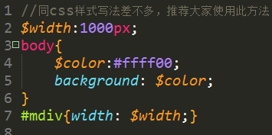
扩展名为Sass和scss的语法对比
扩展名为sass写法:aaa.sass文件
扩展名为scss写法:bbb.scss文件

Slide 11
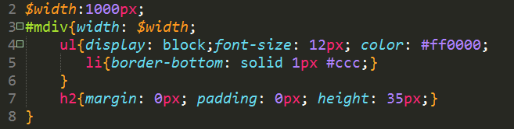
四种编译方式后格式对比
我们在sass文件夹下创建文件名 css.scss文件,写上如下图所示代码，分别用四种编译风格生成css文件查看代码：
  nested： 嵌套缩进的CSS代码，它是默认值。
  expanded：没有缩进的，扩展的CSS代码。
  compact：简洁格式的CSS代码。
  compressed：压缩后的CSS代码。

Slide 12
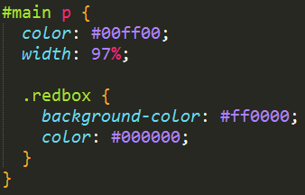
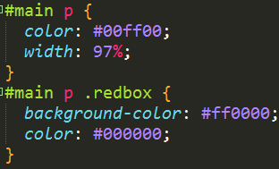
sass嵌套-选择器
sass 允许将一套 CSS 样式嵌套进另一套样式中，内层的样式将它外层的选择器作为父选择器，嵌套功能避免了重复输入父选择器，而且令复杂的 CSS 结构更易于管理：

Slide 13
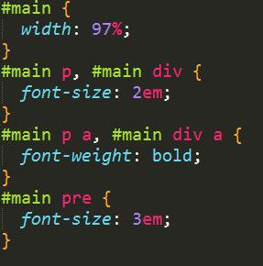
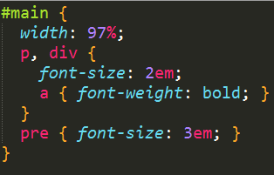
sass嵌套-集合选择器嵌套

Slide 14
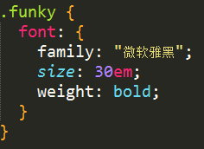
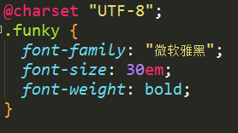
sass嵌套——属性嵌套
有些 CSS 属性遵循相同的命名空间 (namespace)，比如 font-family, font-size, font-weight 都以 font 作为属性的命名空间。为了便于管理这样的属性，同时也为了避免了重复输入，Sass 允许将属性嵌套在命名空间中，
例如：

Slide 15
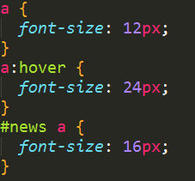
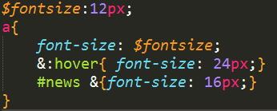
sass嵌套——伪类嵌套
我们以前学习css时有伪类选择器 如：a:hover a.news:hover, sass对伪类选择器也可以这样写
& 将被替换成嵌套外层的父选择器，如果含有多层嵌套，最外层的父选择器会一层一层向下传递
例:

Slide 16
Sass第二单元 运算
黄贤存

Slide 17
SASS变量
定义方法：$name:value
使用方式：
  作为css名称的一部分：#{$name}
  作为属性值：$name
  例：
$i: 1;
$padding-value: 10px;
.page-#{$i} {
padding: $padding-value;
}

Slide 18
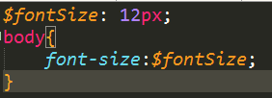
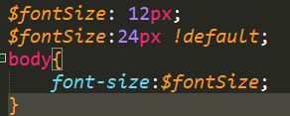

普通变量也默认变量
普通变量：定义之后可以在全局范围内使用。
默认变量：Sass的默认变量仅需要在值后面加上!default即可。

Slide 19
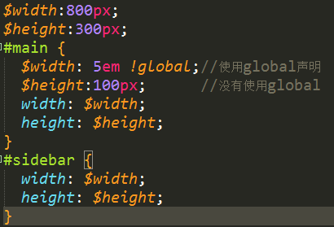
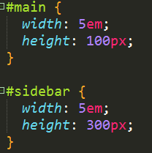
sass变量作用域
变量支持块级作用域，嵌套规则内定义的变量只能在嵌套规则内使用（局部变量），不在嵌套规则内定义的变量则可在任何地方使用（全局变量）。将局部变量转换为全局变量可以添加 !global 声明
实例：
编译后的样式

Slide 20
让一切变成字符串 #{}
变量能作为属性值来用，也能用在选择器或者属性上面
需要#{}来将变量值转换为字符串，这样就可以用在选择器和属性上了
例：
$name: foo;
$attr: border;
p.#{$name} {
#{$attr}-color: blue;
}
编译后：
p.foo {
border-color: blue;
}
神奇的四则运算
Sass 支持 加法（＋）、减法（－）、乘法（＊）、除法（／）以及取余（％）

Slide 21
Sass 的数据类型
Sass 进阶
Sass 中主要有六种数据类型：
数字型 (e.g. 1.2, 13, 10px)
文本型，单引号、双引号或者不加都可以 (e.g. "foo", 'bar', baz)
颜色值类型 (e.g. blue, #04a3f9, rgba(255, 0, 0, 0.5))
布尔值 (e.g. true, false)
nulls (e.g. null)
值列表，通过空格或者逗号分割值 (e.g. 1.5em 1em 0 2em,Helvetica, Arial, sans-serif)
值映射，一个关键词对应一个值 (e.g. (key1: value1, key2: value2))

Slide 22
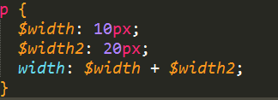

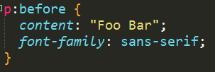

Sass 中的加法
编译后：
在 Sass 数据类型中提到了，10px 这类数值虽然带有字符单位，但是也算是数值，Sass 会进行计算并对单位进行处理
加法连接字符串时，对于引号的合并也有一定规则，如果前面字符串带有引号，后面字符串会自动包含在引号中，如果前面没有，后面带有引号的字符串也会去掉引号
编译后：

Slide 23

Sass 中的除法
如果你想在一段字符串中进行计算并输出，就需要用 #{} 了
$w : 10;
p:before {
content: "I ate #{5 + $w} pies!";
}
编译后：
p:before {
content: "I ate 15 pies!";
}
因为除法的运算符 / 在 CSS 中也有遇到，例如 font 缩写属性时候的 font-size 和 line-height 属性，就需要 / 来分割。所以，在这些包含 / 的 CSS 属性中对应位置的值，是不会参与运算的
以下几种情况会参与除法运算：
如果两个值其中一个或两个存放在变量中或者是由函数返回的值。
如果值被包裹在一对括号里面
如果值被作为另一个表达式的一部分
编译后：
p {
font: 10px/8px; // 纯 CSS 不会运算
$width: 1000px;
width: $width/2; // 使用变量，执行运算
width: round(1.5)/2; // 使用函数返回值，执行运算
height: (500px/2); // 使用括号包裹，执行运算
margin-left: 5px + 8px/2px; // 用了加法，作为表达式的一部分，执行运算
}
p {
font: 10px/8px;
width: 500px;
height: 250px;
margin-left: 9px; }
如果想要避免在使用变量的时候，进行了运算，在上面提到了那个例子，使用 #{} 来包裹变量，转换成字符串

Slide 24
Sass 运算注意事项
建议运算符之间空开一个空格
注意运算单位。虽然 10px 也被看做是数值型，可以进行数值运算，但是对于单位是有要求的。单位也会参与运算。在运算中，两个操作数单位可以一致，也可以一个数没有单位，也可以都没有，而对于不同的运算操作符，单位运算结果也不同，一般来说测试结果如下：
加法：都没有单位输出纯数字；一方有单位，则结果输出该单位；两方相同单位，结果输出该单位；双方单位不同，报错。
减法：类似加法。
除法：两方相同单位，结果无单位；都没有单位，结果无单位；一方有单位另一方无单位，报错。
乘法：两方相同单位，报错；一方有单位，结果输出该单位；两方都无单位，输出无单位。

Slide 25
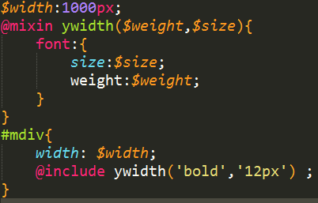
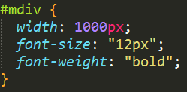
sass混合宏——混合指令（mixin）
混合指令（Mixin）用于定义可重复使用的样式，避免了使用无语意的 class。混合指令可以包含所有的 CSS 规则，绝大部分 Sass 规则，甚至通过参数功能引入变量，输出多样化的样式。
定义混合指令
混合指令的用法是在 @mixin 后添加名称与样式;
使用 @include指令调用混合宏
例

Slide 26
SASS宏：@mixin
功能：使用宏，可以避免编写重复代码，一次编写，多次使用。
不带参数宏定义：@mixin name {}
带参数宏定义：@mixin name($param1,[…]){}
例：
@mixin rounded($radius) {
-webkit-border-radius: $radius;
-moz-border-radius: $radius;
border-radius: $radius;
}
调用方式：
a { display:block;
width: 10px;height: 10px;
@include rounded(5px);
}

Slide 27
Sass的继承 @extend
应用其他类：
.post{
@extend .clearfix;
...}
@extend 可扩展的选择器：只能扩展单个选择器，可以将多个选择器写进一条 @extend 命令中，用逗号分割
@extend .message, .important;，表示当前结构复用 .message 和 .important 的代码

Slide 28
深入理解 @mixin
@mixin 与 @extend 区别
@mixin 定义的是一个片段，这个片段可以是类似变量的一段文字一条属性，也可以是一整个选择器和内容，也可以是一个选择器的一部分 CSS 代码。此外还可以传递参数，通过参数生成不同代码。它需要配合 @inclde 命令来引用这段代码，类似复制的效果。@mixin 定义的内容，不会编译输出。
@extend 就是简单的扩展，基于某个选择器，以提高复用程度
@mixin带参数默认值
@mixin font($color, $fontSize: 14px) {
color: $color;
font-size: $fontSize;
}
p { @include font(blue); }
h1 { @include font(blue, 20px); }
h2 { @include font($fontSize: 18px,$color: red); }
@mixin 传递多值参数，需要在参数后面加上三个点，表示这个参数可能包含多条属性
box-shadow: 0px 4px 5px #666, 2px 6px 10px #999;

Slide 29
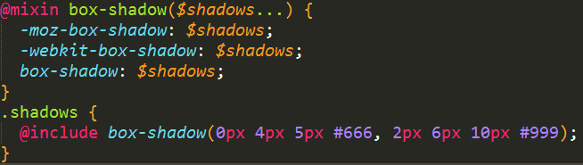
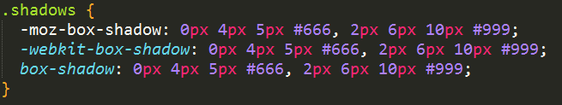
例：
编译后：

Slide 30
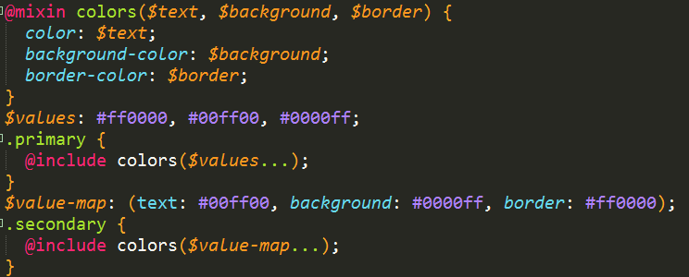
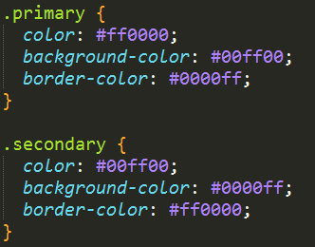
多值参数还可以用在 @include 传参的时候，分解某个变量值
例：
编译后：
在 .primary 中，将 $values 分解变成三个参数传递进去。而在 .secondary 中，将映射型的变量也分解进行了传參。

Slide 31
向 @mixin 传递内容
例：
编译后：
@mixin apply-to-ie6-only {
* html {
@content;
}
}
@include apply-to-ie6-only {
#logo {
background-image: url(/logo.gif);
}
}
* html #logo {
background-image: url(/logo.gif);
}

Slide 32
第3单元 sass

Slide 33
@if
@if 指令需要一个SassScript表达和嵌套在它下面要使用的样式，如果表达式返回值不为 false 或者 null ，那么后面花括号中的内容就会返回：
p {
@if 1 + 1 == 2 { border: 1px solid; }
@if 5 < 3 { border: 2px dotted; }
@if null { border: 3px double; }
}
编译为：
p {
border: 1px solid; }

Slide 34
@else if
@if 语句后面可以跟多个@else if语句和一个 @else 语句。
如果@if语句失败，Sass 将逐条尝试@else if 语句，直到有一个成功，或如果全部失败，那么会执行@else语句。
$type:monster;
p{
@if $type==oncea{
color:red;
}
@else if $type==monster{
color:green;
}
}

Slide 35
@for
@for指令重复输出一组样式。对于每次重复，计数器变量用于调整输出结果。该指令有两种形式：
@for $var from <start> through
<end> 和 @for $var from <start> to <end>。注意关键字through 和 to的区别。$var可以是任何变量名，比如$i;<start> 和 <end>是应该返回整数的SassScript表达式。当<start>比<end>大的时候，计数器将递减，而不是增量。
@for语句将设置$var为指定的范围内每个连续的数值，并且每一次输出的嵌套样式中使用$var的值。对于from ... through的形式，范围包括<start>和<end>的值，但from ... to的形式从<start>开始运行，但不包括<end>的值

Slide 36
For循环的举例
@for $i from 1 through 3 {
.item-#{$i} { width: 2em * $i; }
}

Slide 37
@each
@each指令通常格式是@each $var in <list or map>。$var可以是任何变量名，像$length 或者 $name，和<list or map>是一个返回列表（list）或 map 的 SassScript 表达式。
@each 规则将$var设置为列表（list）或 map 中的每个项目，输出样式中包含使用$var的值。

Slide 38
@each举例
@each $animal in puma, sea-slug, egret, salamander {
  .#{$animal}-icon {
  background-image: url('/images/#{$animal}.png');
  }
}

Slide 39
@while
@while 指令重复输出嵌套样式，直到SassScript表达式返回结果为false。这可用于实现比@for语句更复杂的循环，只是很少会用到
  $i: 6;
  @while $i > 0 {
  .item-#{$i} { width: 2em * $i; }
  $i: $i - 2;
  }

Slide 40
less
什么是LESSCSS
LESSCSS是一种动态样式语言，属于CSS预处理语言的一种，它使用类似CSS的语法，为CSS的赋予了动态语言的特性，如变量、继承、运算、函数等，更方便CSS的编写和维护。

Slide 41
sass与less的区别
1.编译环境不一样
2.变量符不一样，Less是@，而Sass是$，而且变量的作用域也不一样。
3.输出设置，Less没有输出设置，Sass提供4中输出选项：nested, compact, compressed 和 expanded
4.Sass支持条件语句，可以使用if{}else{},for{}循环等等。而Less不支持。

